Slide 1
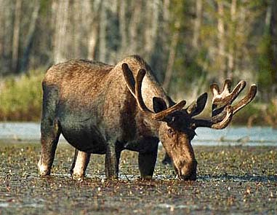
Отгадай загадку.
Горбоносый, длинноногий
Великан ветвисторогий,
Ест траву, кустов побеги,
С ним тягаться трудно в беге.
лось

Slide 2
соль
3214
лось

Slide 3
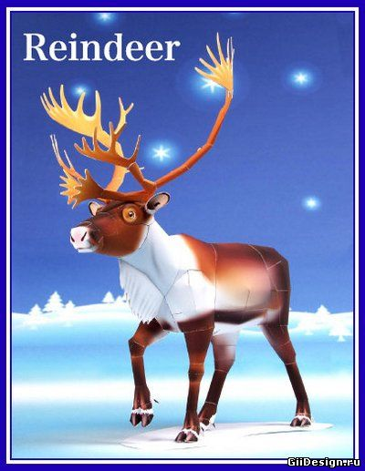
2 класс
Изложение
Лось

Slide 4
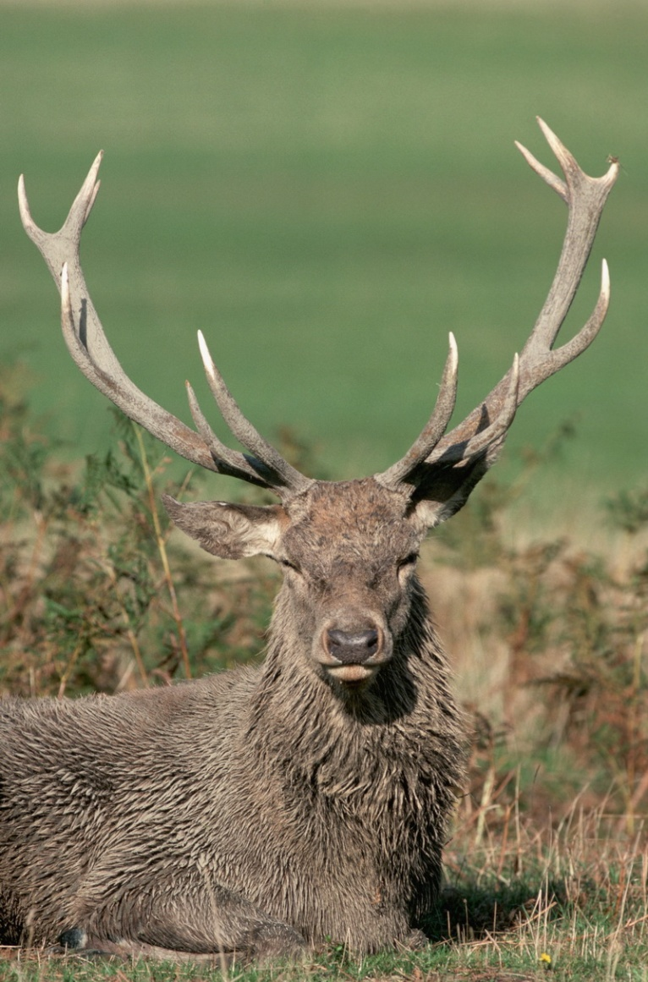
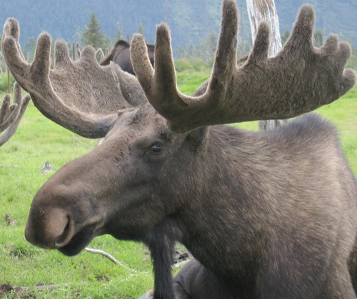
Разновидности лосей

Slide 5
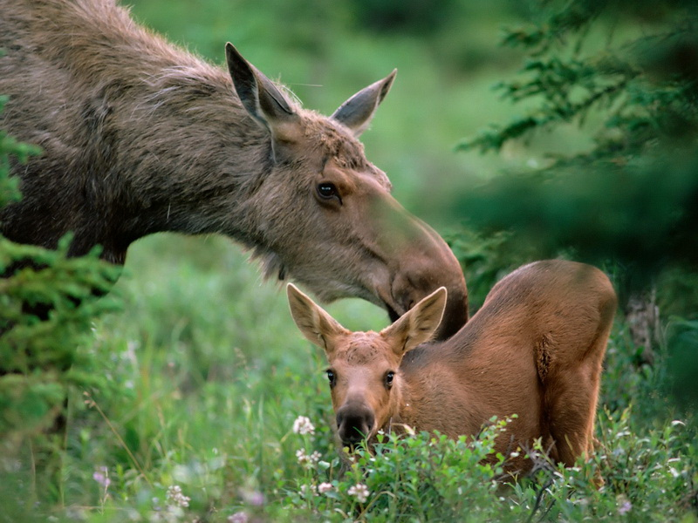
Лосиха с лосёнком

Slide 6
Лось – большой лесной зверь. Он
ест траву и ветки.
Зимой трава засыпана снегом. Тя-
жело животным добывать пищу. Лес-
ники подвозят им ветки и соль. Взрос-
лым помогают школьники.

Slide 7
Лось – б..льшой л..сной зверь. Он
ест тр..ву и ветки.
З..мой тр..ва засыпана снегом. Т..-
ж..ло ж..вотным добывать пищ.. . Л..с-
ники подвозят им ветки и соль. Взрос-
лым пом..гают школьники.
о
е
а
и
а
я
е
и
у
е
о

Slide 8
Прочитай и перескажи:
Лось – большой лесной зверь. Он
ест траву и ветки.
Зимой трава засыпана снегом. Тя-
жело животным добывать пищу. Лес-
ники подвозят им ветки и соль. Взрос-
лым помогают школьники.

Slide 9
Ответь на вопросы:
Чем питается лось?
Почему лосю трудно зимой?
Как люди помогают животным?

Slide 10
Напиши изложение по вопросам.
1. Кто такой лось?
большой лесной зверь
2. Что он ест?
траву и ветки
3. Чем засыпана трава зимой?
снегом
4. Что тяжело добывать животным?
пищу
5. Что подвозят им лесники?
ветки и соль
6. Кто помогает взрослым?
школьники
Notes:
Слово, выделенное голубым цветом, в предложении пишется первым.

Slide 11
Источники:
загадки-http://detkam.e-papa.ru/
фото и рамки Интернет сайты
ББК 74.26
УДК 373.167. 1. 808. 2
Нина Николаевна Максимук
Сборник текстов для изложений. 2-4 классы
Учебно-методическое издание
Москва • «Вако»:2009г. 192с. (стр.29) -
(Мастерская учителя).
Презентацию подготовила
учитель начальных классов
СГОД № 8 города Талгара
Алматинской области
Семёнова Елена Васильевна

